Slide 1
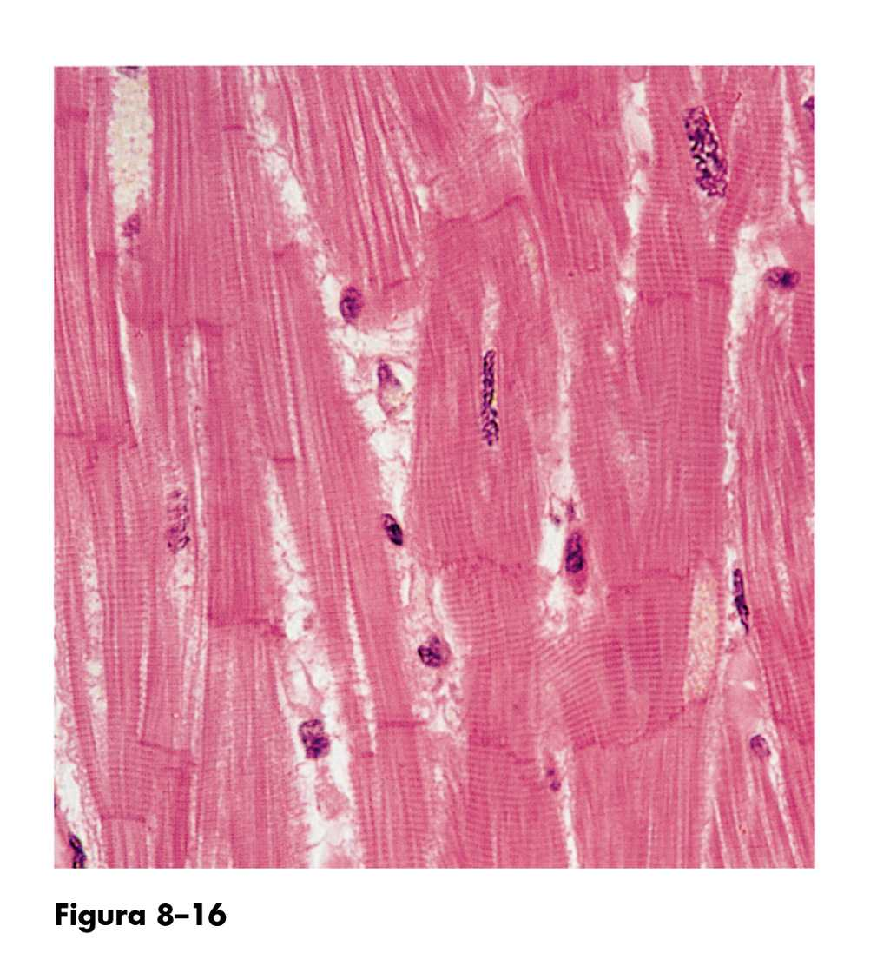
TESSUTO MUSCOLARE CARDIACO
Tessuto striato
a contrazione involontaria

Slide 2
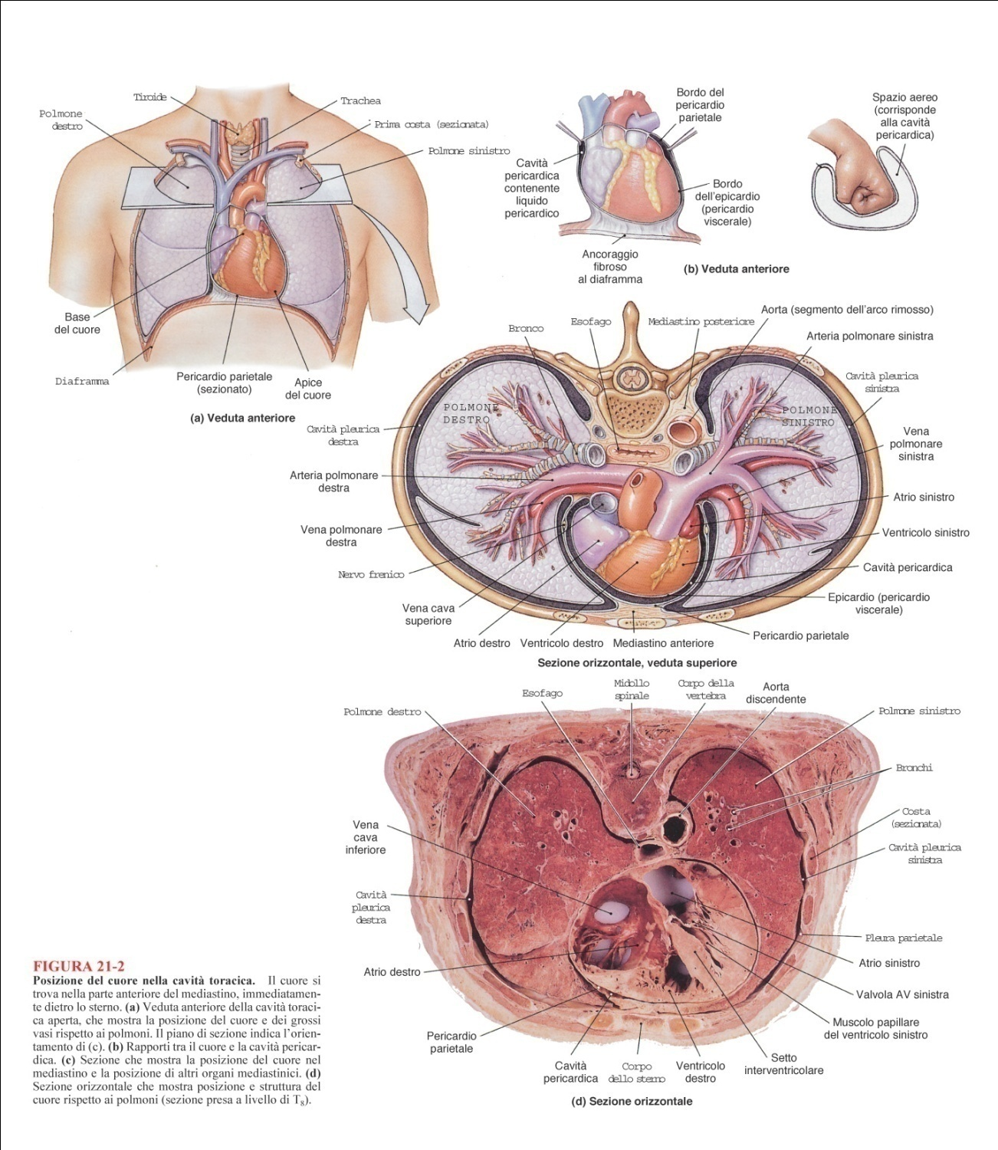

Slide 3
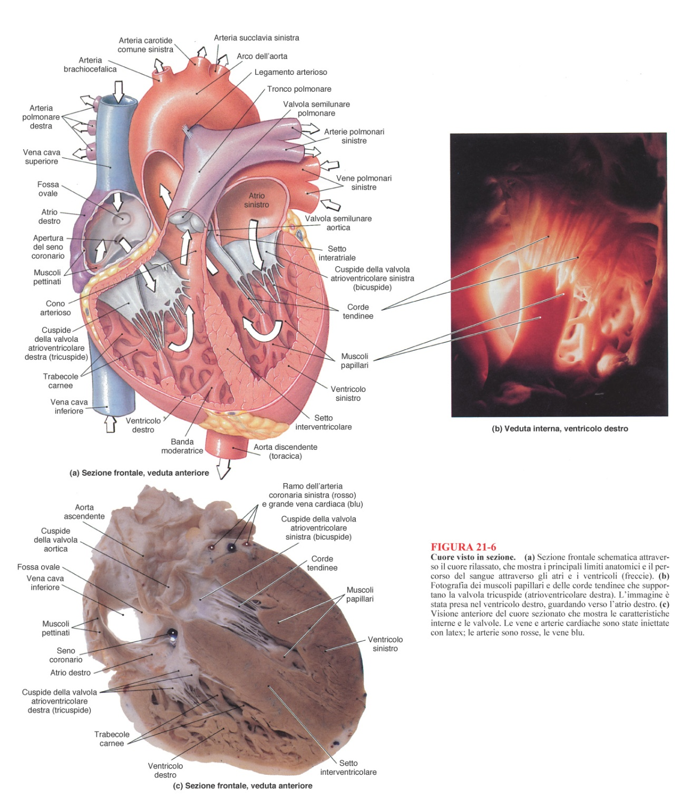

Slide 4
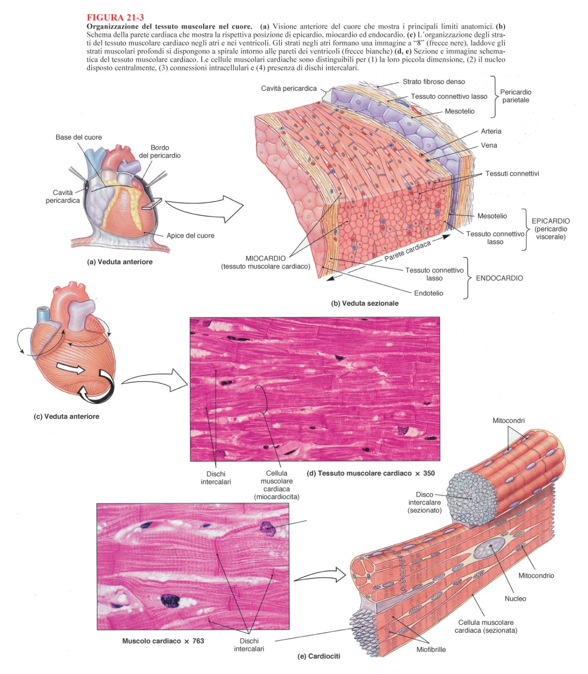

Slide 5
PARETE CARDIACA
EPICARDIO
ENDOCARDIO
MIOCARDIO
TESSUTO MUSCOLARE CARDIACO
TESSUTO CONNETTIVO
VASI, NERVI
CELLULE SPECIALIZZATE
SIST. DI CONDUZIONE
CELLULE ENDOCRINE

Slide 6
TESSUTO MUSCOLARE CARDIACO
STRIATO
INVOLONTARIO
CONTRAZIONE: RITMICA, CONTINUA, AUTOMATICA
INNERVAZIONE: SISTEMA NERVOSO AUTONOMO
(ORTOSIMPATICO E PARASIMPATICO)
REGOLA LA FREQUENZA DELLA CONTRAZIONE

Slide 7

SISTEMA DI CONDUZIONE DEL CUORE
DETERMINA L’INSORGENZA SPONTANEA
DEL BATTITO CARDIACO
CELLULE MUSCOLARI
MODIFICATE
NODO SENO-ATRIALE
NODO ATRIO-
- VENTRICOLARE
FASCIO ATRIO –
VENTRICOLARE DI HIS

Slide 8
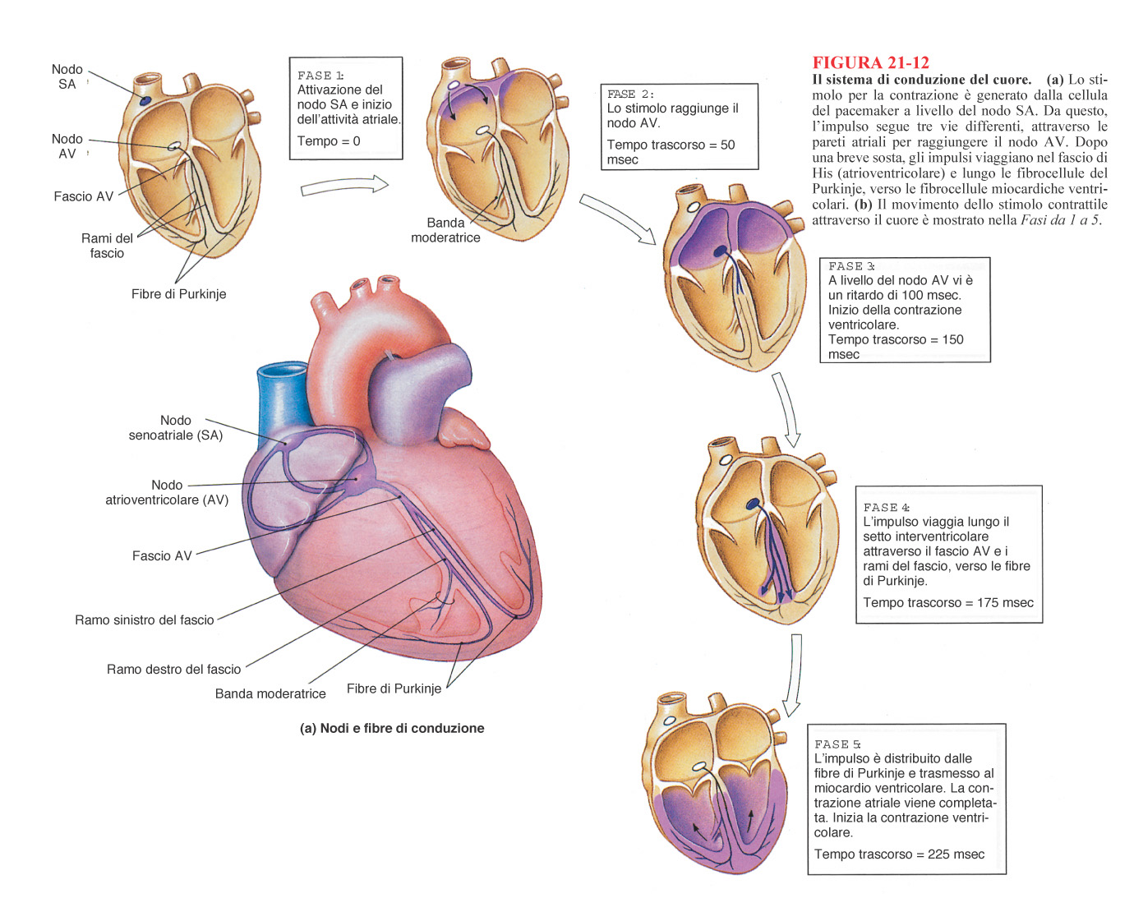

Slide 9
FORMA E DISPOSIZIONE DELLE CELLULE (CARDIOMIOCITI)
Forma cilindrica, con estremità a volte divaricate ad Y
NUCLEO (1 o 2)
MIOFIBRILLE (non del tutto separate tra loro)
MITOCONDRI
RETICOLO SARCOPLASMATICO
MIOGLOBINA
GRANULI GLICOGENO
GOCCIOLINE LIPIDICHE
DISCHI INTERCALARI O
STRIE SCALARIFORMI
GIUNZIONI GAP Sincizio funzionale

Slide 11
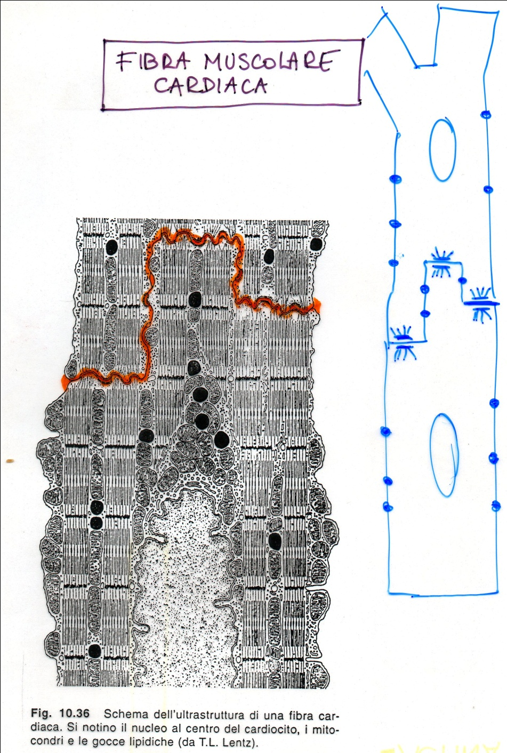

Slide 12
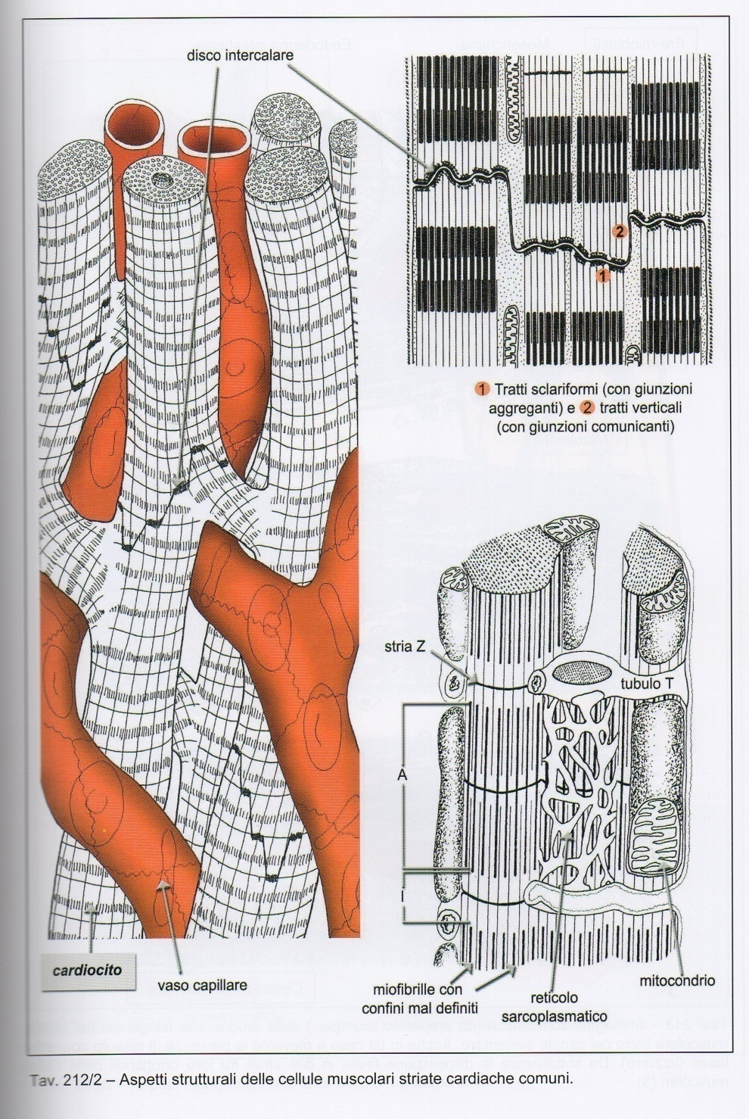
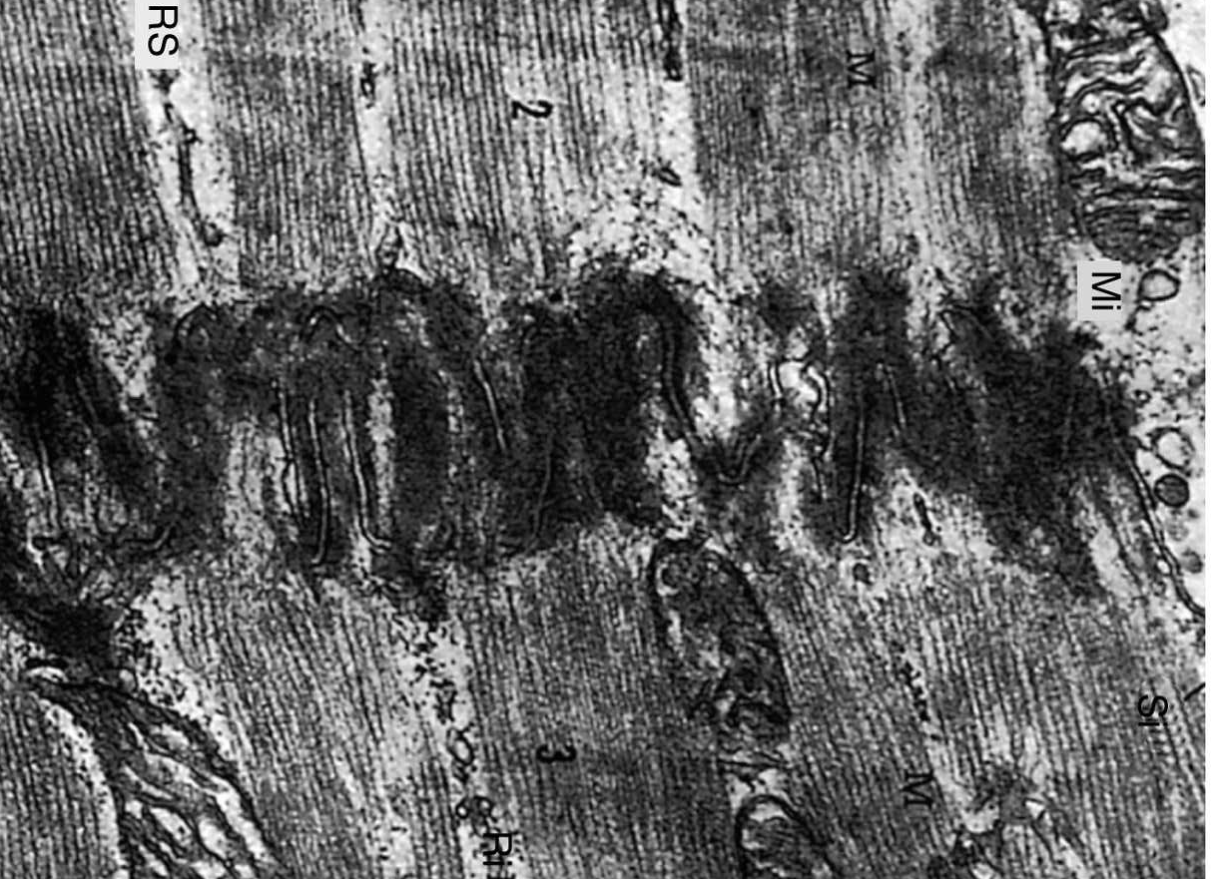
Dischi intercalari
o strie scalariformi

